Slide 1
第二次新人週報
GSD-200 的差異及討論
工號:1180145
姓名:李宗儒
到職日:107/11/26

Slide 2
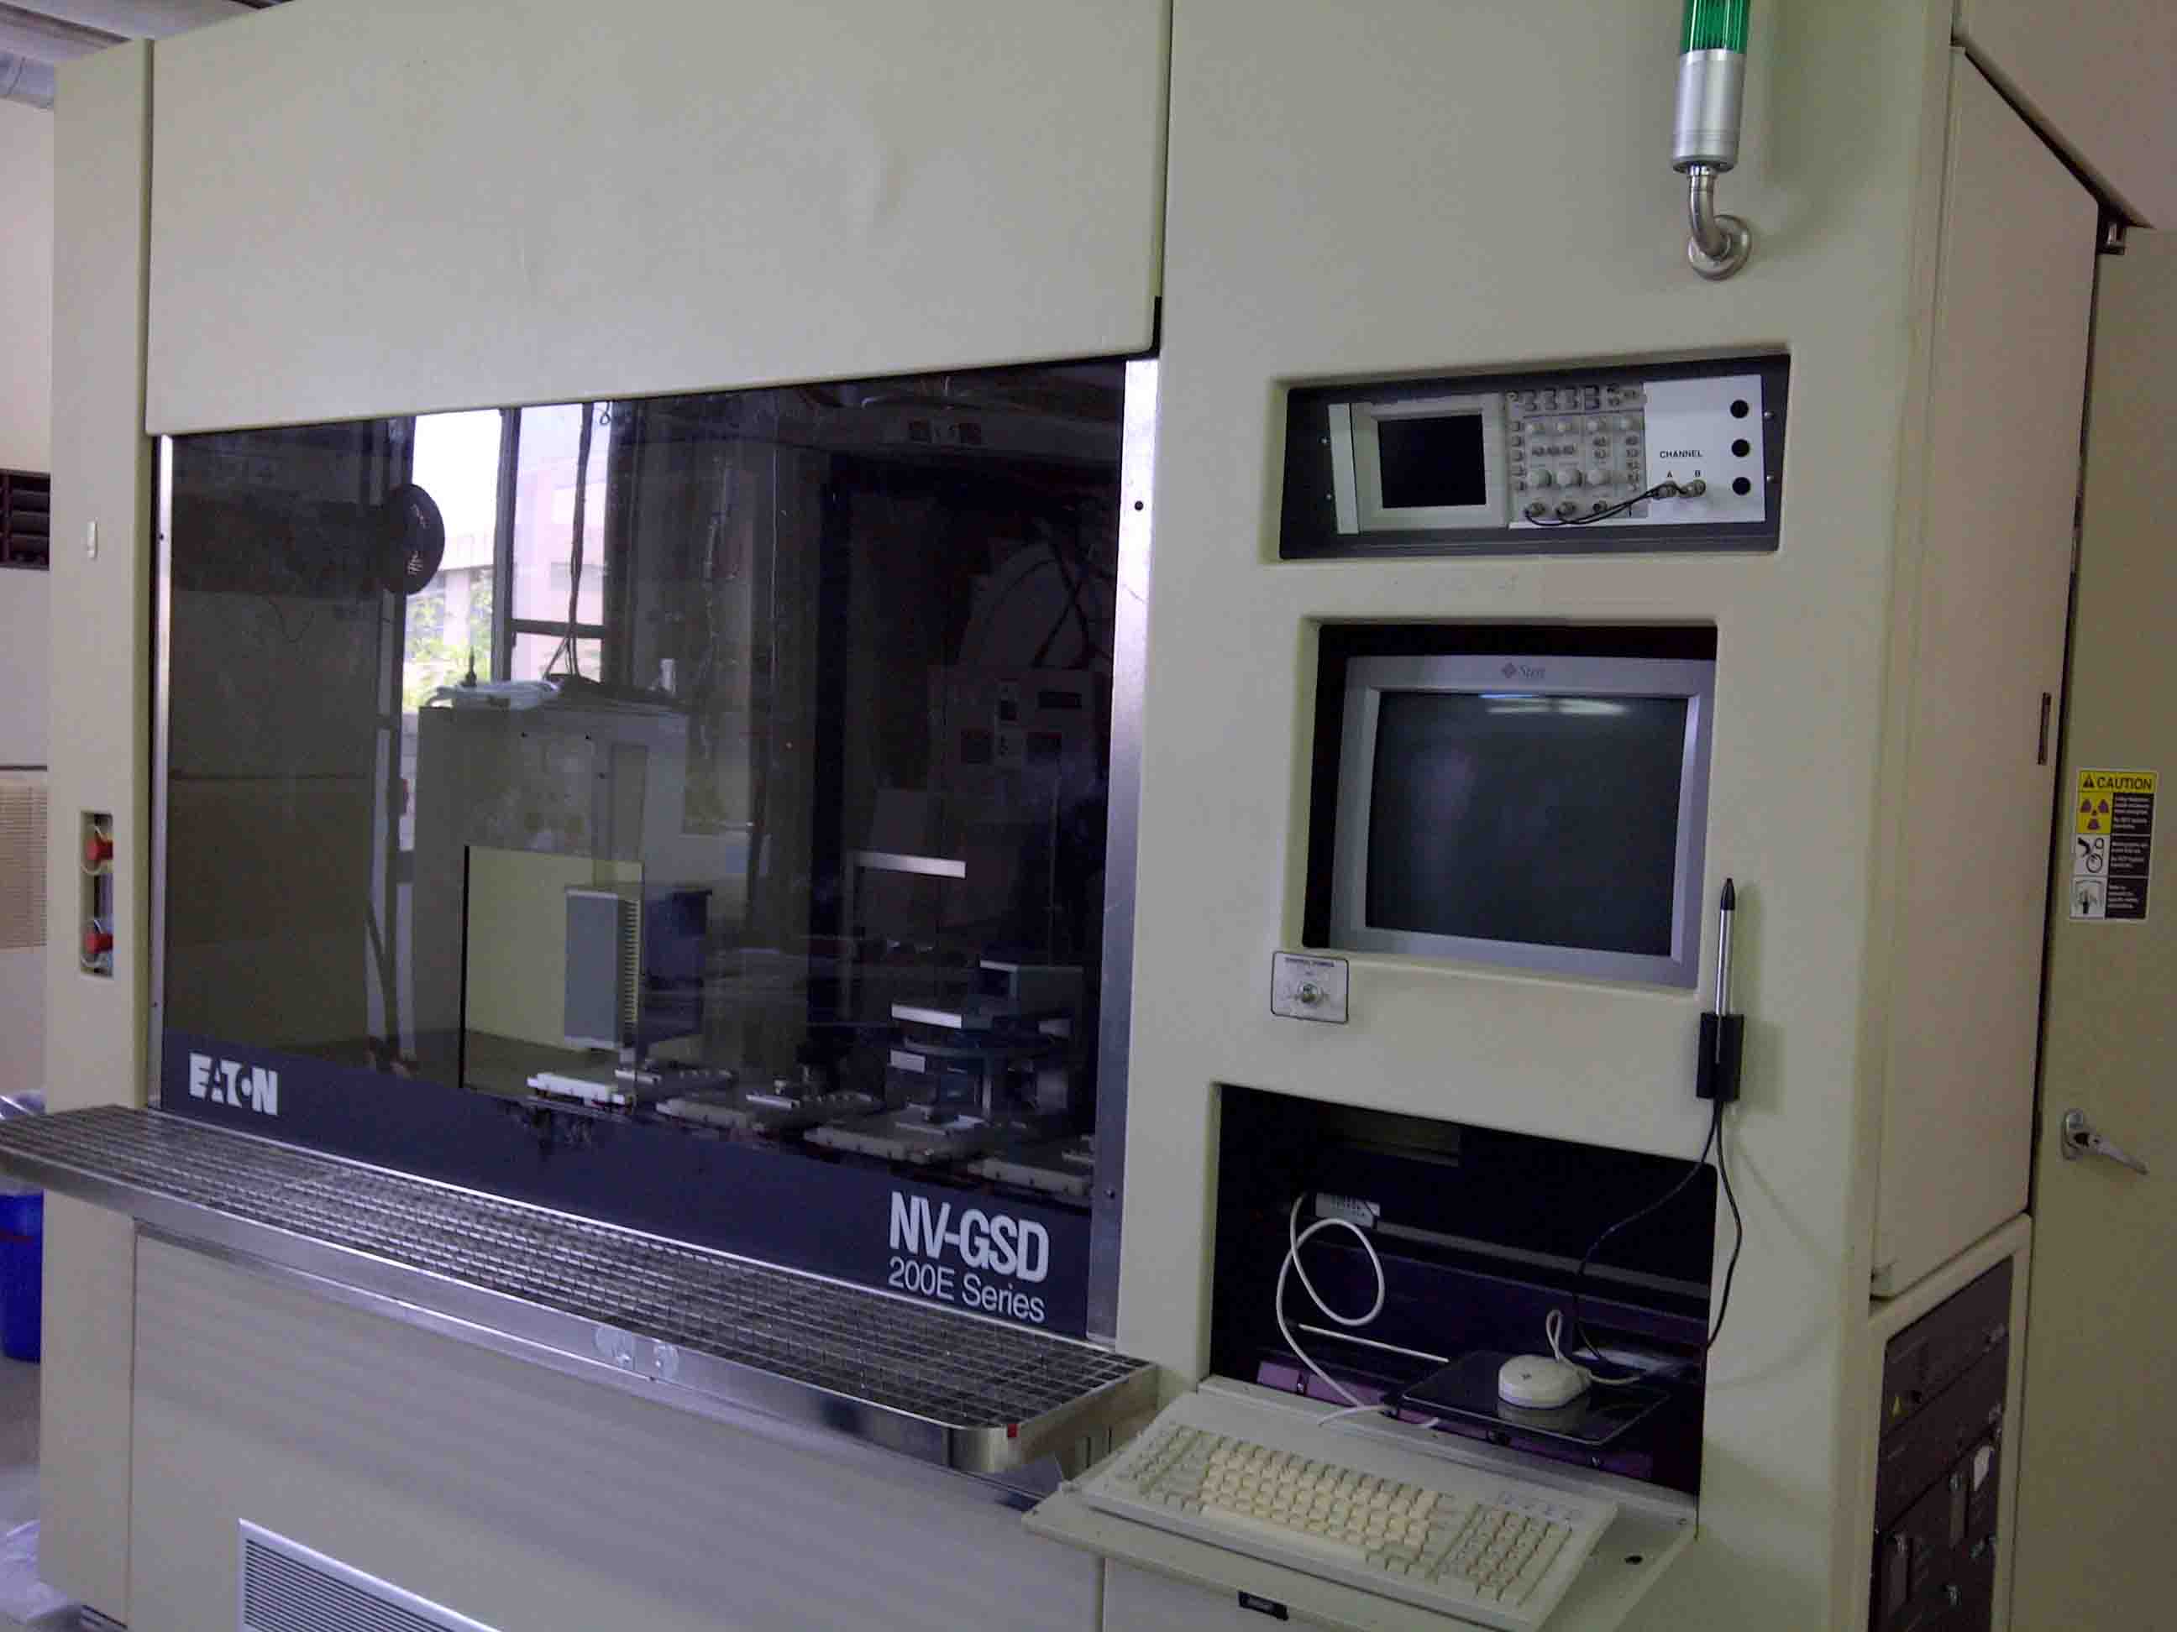
本次重點討論
本公司的GSD-200目前所知與接觸過的GSD-200不同之處
本週針對E-Shower及Aperture不同之處作探討

Slide 3
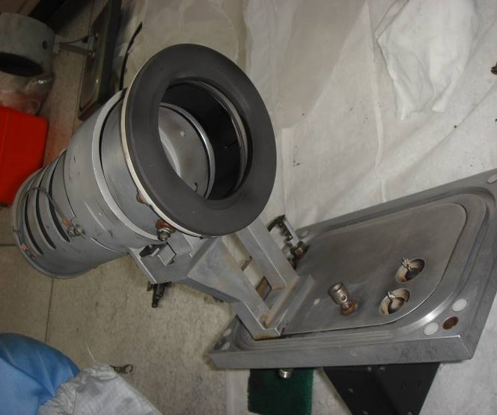
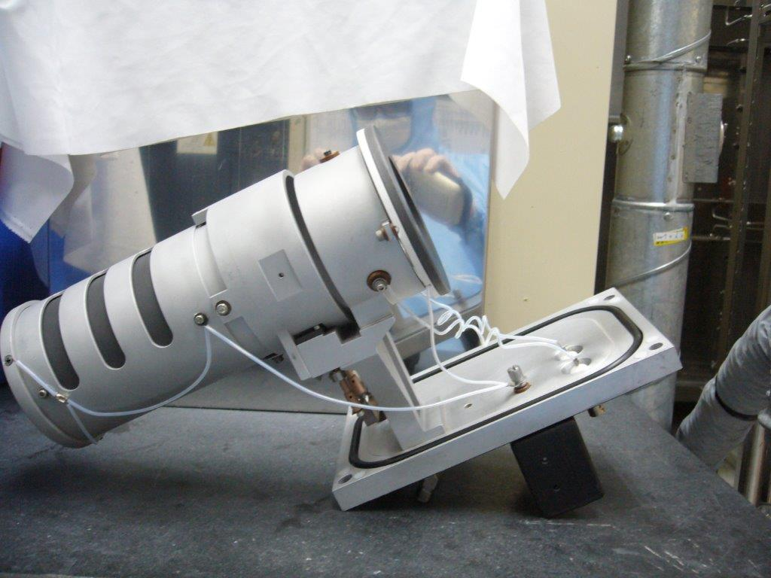
E-Shower成品差異
公司目前成品
原廠成品(徐偉傑學長組裝)

Slide 4
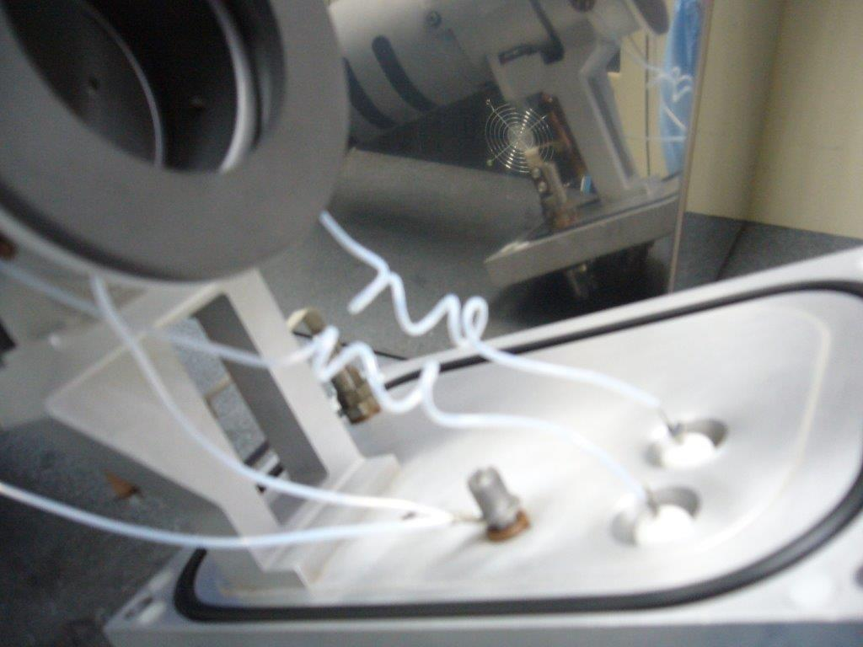
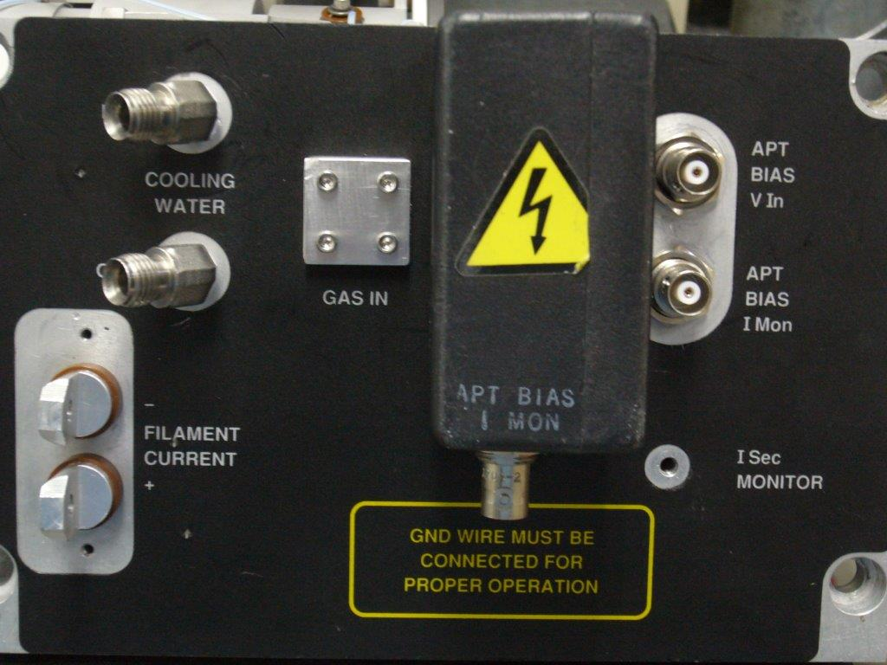
APERTURE 2500V接線端
原廠配置
2500V 接線兩端

Slide 5
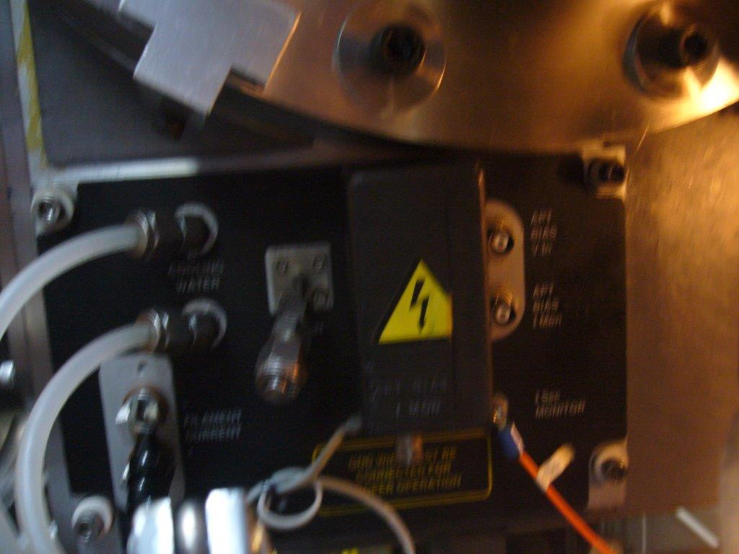
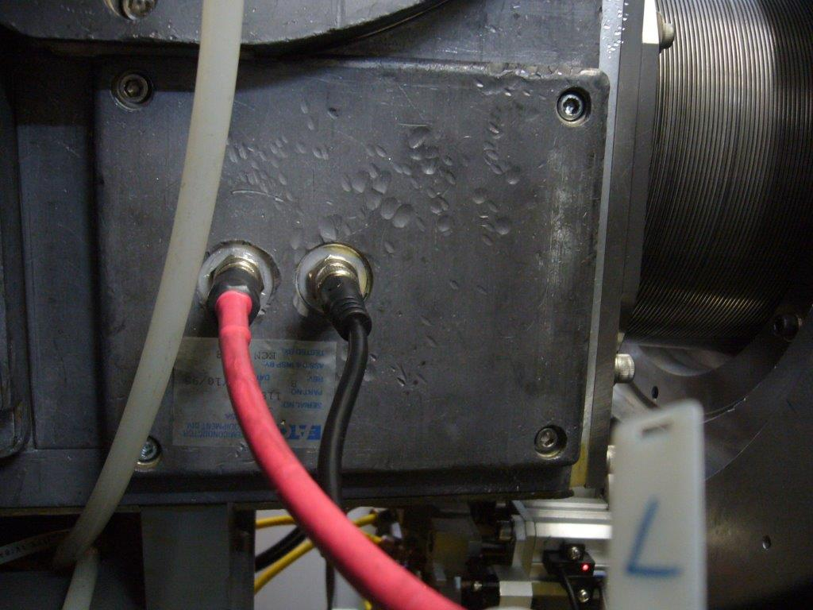
APERTURE 2500V接線端
公司目前配置
2500V 並未從這端接線
改從另一邊的蓋板供應電壓

Slide 6
問題討論
1.當初為何改成現在的配置呢?動機是什麼呢?
2.現在與原廠的配置我看不太出來差別,請問有什麼不同呢?
3.如果改回原廠配置,是否有可行性呢?

Slide 7
結果討論
如果改回原廠配置
好處:
1.單人即可拆裝,不需要兩人同時作業,解決晚班可能找不到人協助的窘境.
2.可多一組E-Shower備品,節省作業時間.
壞處:
需要再拉線過去E-Shower那端.

Slide 8
本週心得
這週我學到目前所有IMP機台的Source Head組裝,該注意的大約都清楚,目前只欠經驗,多組幾次就能熟能生巧,更換Source Head的部分,GSD及E500大概知道流程,至於Viision及6200還需要再學習.
目前最希望的是能趕快學會各機台的真空傳送,因為值班時,當機常常需要Unload,這算是值班最基本的知識,調機的部分也還需要練習.

